Slide 1
Тема 23. Взаємодія фіскальної та монетарної політики: модель IS-LM

Slide 2
Питання для підготовки
1. Сутність моделі IS-LM.
2. Ринок товарів та крива IS.
3. Ринок грошей та крива LM.
4. Рівновага в моделі IS-LM у короткостроковому періоді.
5. Порівняльна ефективність бюджетно-податкової та грошово-кредитної політики в моделі IS-LM.

Slide 3
1. Сутність моделі IS-LM.
Основні передумови моделі:
розглядається короткостроковий період;
в короткостроковому періоді рівень цін припускається незмінним;
всі змінні в моделі вимірюються в реальних одиницях;
розглядається закрита економіка (без зовнішньої торгівлі).

Slide 4
2. Ринок товарів та крива IS.
Крива IS відображає взаємозв’язок між процентною ставкою і рівнем доходу в національній економіці, який виникає при рівновазі на товарному ринку. Для того, щоб визначити, як змінюється рівноважний доход при зміні процентної ставки використаємо функцію попиту на інвестиції і графік “кейнсіанського хреста”

Slide 5
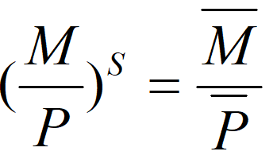
3. Ринок грошей та крива LM.
Крива LM демонструє залежність між процентною ставкою та рівнем доходу, яка виникає за стану рівноваги грошового ринку. На ринку грошей величина пропозиції грошей М є екзогенною (тобто наперед заданою) змінною, оскільки її визначає центральний банк (в Україні – НБУ). Так як в даній моделі ціни приймаються незмінними, то пропозиція грошей може бути записана так:
, де
М – пропозиція грошей, задана центральним банком;
Р – рівень цін;
М/P - пропозиція реальних грошових залишків. Очевидно, в даному випадку пропозиція грошей не залежить від рівня процентної ставки, і її графік матиме вигляд вертикальної лінії

Slide 6
Побудова кривої LM.
Безпосередньо крива LM не визначає ані доходу, ані процентної ставки, вона тільки демонструє ті комбінації процентної ставки та рівня доходу, які відповідають рівновазі на грошовому ринку.

Slide 7
4. Рівновага в моделі IS-LM у короткостроковому періоді.
Поєднання кривих IS та LM в одній системі координат дає можливість визначити, яка саме комбінація доходу Y та процентної ставки і забезпечує встановлення рівноваги на ринках товарів та грошей при будь-яких заданих величинах М та Р. Сполучивши лінії IS та LM , ми бачимо, що існує єдина комбінація Y* та і*, яка забезпечує одночасне встановлення рівноваги на товарному та грошовому ринку.

Slide 8
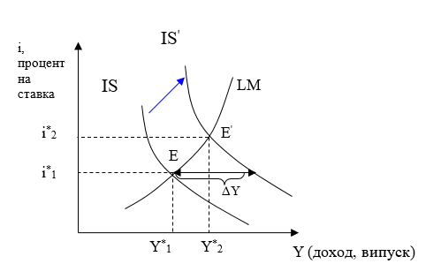
Стимулююча бюджетно-податкова політика

Slide 9
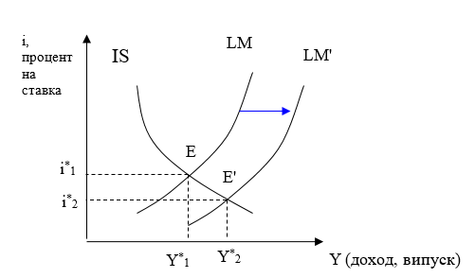
Cтимулююча грошово-кредитна політика

Slide 10
5. Порівняльна ефективність бюджетно-податкової та грошово-кредитної політики в моделі IS-LM.
Умови ефективності фіскальної політики

Slide 11
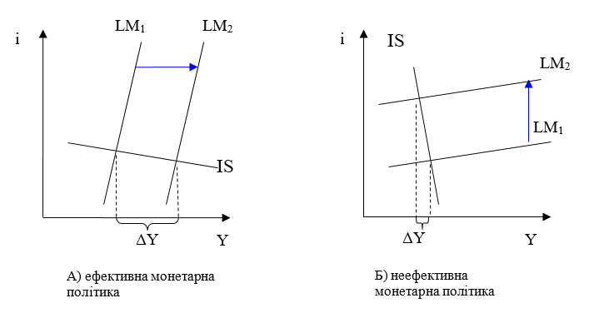
Умови ефективності монетарної політики

Slide 12
Питання для самоперевірки
Дайте коротку характеристику моделі IS-LM: виходячи з яких припущень вона будується, які процеси та явища описує?
Яким чином будується крива IS, які взаємозалежності ілюструє?
Яким чином можна побудувати криву LM, які співвідношення вона ілюструє?
Яким чином встановлюється рівновага моделі IS-LM. Про що вона свідчить?
Яким чином бюджетно-податкова політика може впливати на модель IS-LM?
Який вплив здійснює грошово-кредитна політика на модель IS-LM?
Чим характеризується відносна ефективність грошово-кредитної та бюджетно-податкової політики у моделі IS-LM?
Охарактеризуйте вплив зовнішніх шоків на модель IS-LM.

